Slide 1

Exposição Bíblica
EVANGELHO DE JOÃO

Slide 2

Mensagem 25 .
O que a Fé centrada em Cristo produz em seus discípulos?

Slide 3
Mensagem 25 .
4.1-54 – O que a Fé Centrada em Cristo produz nos seus discípulos.
1 – Grande compaixão - 4.1-6.
2 – Quebra de preconceitos - 4.7-9.
3 – Interesse exclusivo- 4.10.
4 – Uma expectativa que não é terrena 4.11.
5 – Uma esperança acima de uma boa vida social 4.12.
6 – Acalento para a alma - 4.13-15.
7 – Autoconfrontação - 4.16-19
8 – Adoração verdadeira - 4.20-24.
9 – Fé exclusiva – reconhecimento do Messias
4.25-26.
10 – Nunca produz reações neutras, mas sempre cumpre seus propósitos 4.27-30,39-41.

Slide 4
Mensagem 25 .
João 4.31-38

Slide 5
Mensagem 24 .
[ Fé centrada em Cristo produz discípulos envolvidos numa semeadura frutífera!]

Slide 6
1 – APRENDEM A PRIORIZAR A SACIEDADE NO EVANGELHO (31-34)
Somente a fé centrada em Cristo nos faz priorizar o eterno no lugar do transitório.
Entrementes os seus discípulos lhe rogavam, dizendo: Rabi, come. 32 Ele, porém, respondeu: Uma comida tenho para comer que vós não conheceis. 33 Então os discípulos diziam uns aos outros: Acaso alguém lhe trouxe de comer? 34 Disse-lhes Jesus: A minha comida é fazer a vontade daquele que me enviou, e completar a sua obra.

Slide 7
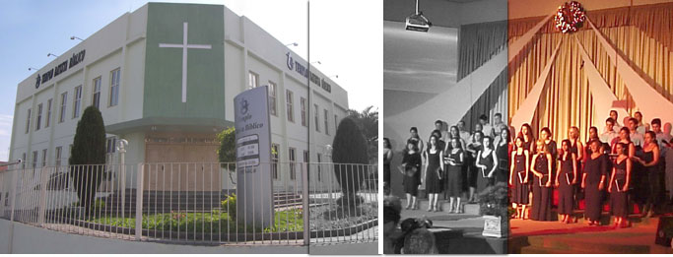

Slide 8
2 – APRENDEM A ENXERGAR O TEMPO CERTO PARA A COLHEITA (35)
  “Nem todos os crentes precisam ser evangelistas especialmente dotados. O que todos precisam é identificar redes, construir relacionamentos, compartilhar de maneira sensível como Cristo tem operado em sua vida... O resultado é uma colheita espiritual”
  (Linus Morris, Uma Igreja de Alto Impacto, p.185)
35 Não dizeis vós: Ainda há quatro meses até que venha a ceifa? Ora, eu vos digo: levantai os vossos olhos, e vede os campos, que já estão brancos para a ceifa.

Slide 9
3 – APRENDEM A DESFRUTAR OS EFEITOS PRESENTES DA VIDA ETERNA (36)
Somente uma fé centrada em Cristo produz discípulos conscientes dos efeitos eternos da salvação sobre aqueles que creem no presente.
(ARA) Quem ceifa já está recebendo recompensa e ajuntando fruto para a vida eterna; para que o que semeia e o que ceifa juntamente se regozijem.
(NVI) Aquele que colhe já recebe o seu salário e colhe fruto para a vida eterna, de forma que se alegram juntos o que semeia e o que colhe.

Slide 10

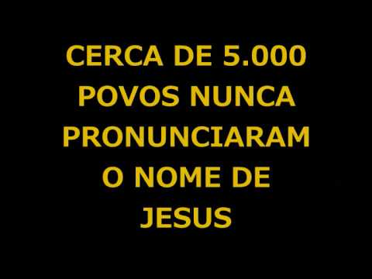

Slide 11
4 – APRENDEM A TRABALHAR EM EQUIPE (37-38)
1Co 3:6-9 – “Eu plantei; Apolo regou; mas Deus deu o crescimento. ⁷ De modo que, nem o que planta é alguma coisa, nem o que rega, mas Deus, que dá o crescimento. ⁸ Ora, uma só coisa é o que planta e o que rega; e cada um receberá o seu galardão segundo o seu trabalho. ⁹ Porque nós somos cooperadores de Deus; vós sois lavoura de Deus e edifício de Deus.”
mas Deus
mas Deus
nós somos cooperadores
37 Porque nisto é verdadeiro o ditado: Um é o que semeia, e outro o que ceifa.
38 Eu vos enviei a ceifar onde não trabalhaste; outros trabalharam, e vós entrastes no seu trabalho.

Slide 12
Mensagem 24 .
[Fé centrada em Cristo produz discípulos envolvidos numa semeadura frutífera!]

Slide 13
Mensagem 25 .
O QUE SERÁ QUE ACONTECEU COM O CRISTIANISMO DINÂMICO, ENSINADO POR JESUS PARA SEUS DISCÍPULOS, QUE SE ESPALHOU POR TODO O MUNDO?

Slide 14

Mensagem 25 .
Cristãos Nominais
Um “cristão nominal” é aquele que mantém um relacionamento formal com a igreja, mas não é perceptivelmente afetado pelo Evangelho.

Slide 15
Mensagem 25 .
Cristãos Nominais
Cristãos nominais – consciente ou inconscientemente – ignoram ou racionalizam os princípios e imperativos bíblicos. Eles são deficientes no conhecimento da Bíblia, na fé e na prática devocional e deixam de colocar seu relacionamento com Cristo em prática no dia a dia. (L.Morris, p. 44)

Slide 16
Mensagem 25 .
ORAÇÃO:
Nosso Senhor Jesus Cristo esteja no centro da vida de nossa igreja;
a Palavra de Deus seja nosso único alicerce,
e o Espírito Santo seja nosso agente de mudança e desenvolvimento,
de modo que nos facilite alcançar esta comunidade e outras com o Evangelho

